Slide 1
好像叹息的蹉跎年岁
（罗马书8:18-30）
主後二〇一五年六月七日
Notes:
12 弟兄们，这样看来，我们并不是欠肉体的债，去顺从肉体活着。 13 你们若顺从肉体活着，必要死；若靠着圣灵治死身体的恶行，必要活着。14 因为凡被神的灵引导的，都是神的儿子。 15 你们所受的不是奴仆的心，仍旧害怕；所受的乃是儿子的心，因此我们呼叫：“阿爸！父！” 16 圣灵与我们的心同证我们是神的儿女17 既是儿女，便是后嗣，就是神的后嗣，和基督同做后嗣。如果我们和他一同受苦，也必和他一同得荣耀。

Slide 2
罗马书8：18-25
18 我想，现在的苦楚若比起将来要显于我们的荣耀，就不足介意了。 19 受造之物切望等候神的众子显出来。 20 因为受造之物服在虚空之下，不是自己愿意，乃是因那叫他如此的； 21 但受造之物仍然指望脱离败坏的辖制，得享神儿女自由的荣耀。 22 我们知道，一切受造之物一同叹息、劳苦，直到如今。 23 不但如此，就是我们这有圣灵初结果子的，也是自己心里叹息，等候得着儿子的名分，乃是我们的身体得赎。 24 我们得救是在乎盼望。只是所见的盼望不是盼望。谁还盼望他所见的呢？25 但我们若盼望那所不见的，就必忍耐等候。
Notes:
18 我想，现在的苦楚若比起将来要显于我们的荣耀，就不足介意了。 19 受造之物切望等候神的众子显出来。 20 因为受造之物服在虚空之下，不是自己愿意，乃是因那叫他如此的； 21 但受造之物仍然指望脱离败坏的辖制，得享神儿女自由的荣耀。 22 我们知道，一切受造之物一同叹息、劳苦，直到如今。 23 不但如此，就是我们这有圣灵初结果子的，也是自己心里叹息，等候得着儿子的名分，乃是我们的身体得赎。 24 我们得救是在乎盼望。只是所见的盼望不是盼望。谁还盼望他所见的呢？25 但我们若盼望那所不见的，就必忍耐等候。

Slide 3
罗马书八：26-30
²⁶ 况且，我们的软弱有圣灵帮助。我们本不晓得当怎样祷告，只是圣灵亲自用说不出来的叹息替我们祷告。 ²⁷ 鉴察人心的，晓得圣灵的意思，因为圣灵照着神的旨意替圣徒祈求。 ²⁸ 我们晓得万事都互相效力，叫爱神的人得益处，就是按他旨意被召的人。 ²⁹ 因为他预先所知道的人，就预先定下效法他儿子的模样，使他儿子在许多弟兄中做长子； ³⁰ 预先所定下的人又召他们来，所召来的人又称他们为义，所称为义的人又叫他们得荣耀。

Slide 4
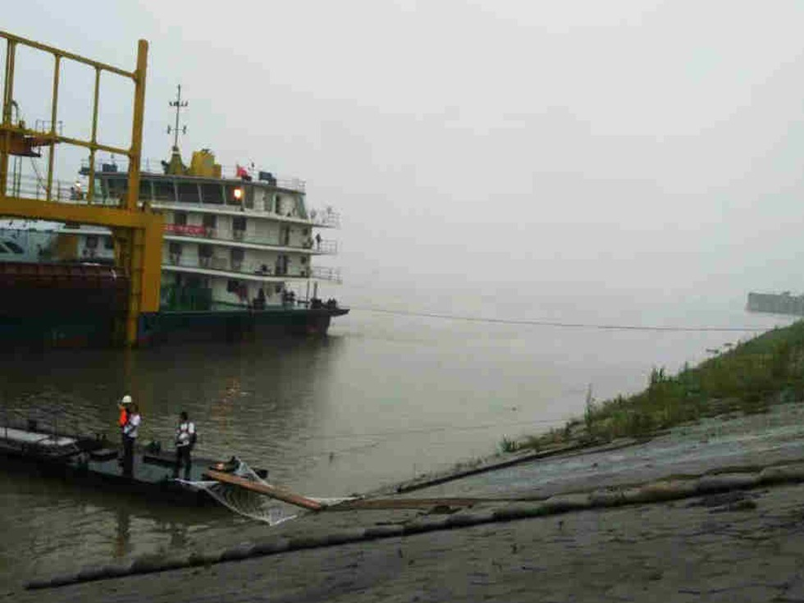
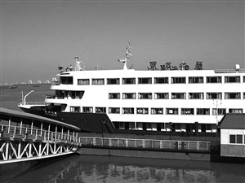
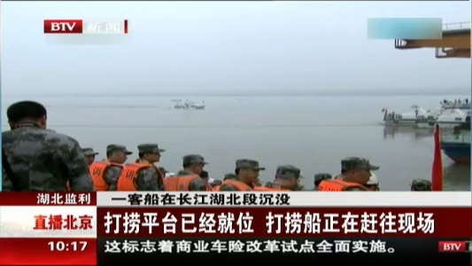
叹息＃1
Notes:
东方之星客轮不到一分钟沉没 2015-06-02 来源：俄罗斯卫星网 “东方之星”游轮于北京时间6月1日晚上21时28分在湖北省境内的长江水域翻沉，至今仍有400余人生死不明。该游轮从南京出发驶往重庆。 中国长江湖北段失事的“东方之星”客轮幸存者称，客轮在不到一分钟之内沉没。 点击图片看原样大小图片 “东方之星”客轮沉没 报道称，据一名幸存者透露，事故发生当天晚上天气条件恶化，能见度大大降低。因暴雨客舱进水，游船侧翻45度。之后倾斜愈加严重，客轮沉没。客轮在30-60秒内沉没。大部分人都没能来及穿戴救生用具。 中国官方资料显示，相关部门6月1日22时10分收到“东方之星”沉没信号。信号由距离事发现场不远的另一个船只的水手发出。他看到顺水流漂着两个人，其中一人身着救生衣，另一人身着救生圈。 据称，船上有406名乘客，均为中国公民，此外还有47名船员以及5名旅行社工作人员。船长以及轮机长称船只出事前遇到了龙卷风。船长以及轮机长已经被扣押，并将对其进行询问。沉船位置的河流深度为15米。

Slide 5
叹息＃1
创世记3:17 又对亚当说：“你既听从妻子的话，吃了我所吩咐你不可吃的那树上的果子，地必为你的缘故受咒诅，你必终身劳苦，才能从地里得吃的。 18 地必给你长出荆棘和蒺藜来，你也要吃田间的菜蔬。 19 你必汗流满面才得糊口，
Notes:
哎，哎呀，喔喔，嗯，哈哈，
哎，还是力不从心，很想做好却没做好；哎呀，很想不做却又做错了；
喔喔，嗯，原来我们还有盼望啊！
哈哈，说不出的

Slide 6
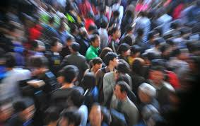
叹息＃1
哎，还是力不从心，很想做好却没做好；
哎呀，很想不做却又做错了；
罗马书 7:19 故此，我所愿意的善，我反不做；我所不愿意的恶，我倒去做。
Notes:
哎，哎呀，喔喔，嗯，哈哈，
哎，还是力不从心，很想做好却没做好；哎呀，很想不做却又做错了；
喔喔，嗯，原来我们还有盼望啊！
哈哈，说不出的
罗马书 7:19 故此，我所愿意的善，我反不做；我所不愿意的恶，我倒去做。 20 若我去做所不愿意做的，就不是我做的，乃是住在我里头的罪做的。 21 我觉得有个律，就是我愿意为善的时候，便有恶与我同在。 22 因为按着我里面的意思[b]，我是喜欢神的律， 23 但我觉得肢体中另有个律和我心中的律交战，把我掳去，叫我附从那肢体中犯罪的律。 24 我真是苦啊！谁能救我脱离这取死的身体呢？ 25 感谢神！靠着我们的主耶稣基督就能脱离了。这样看来，我以内心顺服神的律，我肉体却顺服罪的律了。

Slide 7
罗马书8：18-25
18 我想，现在的苦楚若比起将来要显于我们的荣耀，就不足介意了。 19 受造之物切望等候神的众子显出来。 20 因为受造之物服在虚空之下，不是自己愿意，乃是因那叫他如此的； 21 但受造之物仍然指望脱离败坏的辖制，得享神儿女自由的荣耀。 22 我们知道，一切受造之物一同叹息、劳苦，直到如今。 23 不但如此，就是我们这有圣灵初结果子的，也是自己心里叹息，等候得着儿子的名分，乃是我们的身体得赎。 24 我们得救是在乎盼望。只是所见的盼望不是盼望。谁还盼望他所见的呢？25 但我们若盼望那所不见的，就必忍耐等候。
Notes:
18 我想，现在的苦楚若比起将来要显于我们的荣耀，就不足介意了。 19 受造之物切望等候神的众子显出来。 20 因为受造之物服在虚空之下，不是自己愿意，乃是因那叫他如此的； 21 但受造之物仍然指望脱离败坏的辖制，得享神儿女自由的荣耀。 22 我们知道，一切受造之物一同叹息、劳苦，直到如今。 23 不但如此，就是我们这有圣灵初结果子的，也是自己心里叹息，等候得着儿子的名分，乃是我们的身体得赎。 24 我们得救是在乎盼望。只是所见的盼望不是盼望。谁还盼望他所见的呢？25 但我们若盼望那所不见的，就必忍耐等候。

Slide 8
罗马书8：18-25
A：20 因为受造之物服在虚空之下，
B：21 但受造之物仍然指望脱离败坏的辖制，
B： 得享神儿女自由的荣耀。
22-23…叹息…叹息…等候 …身体得赎（得救）
A： 24 我们得救是在乎盼望…
25 …必忍耐等候。
Notes:
18 我想，现在的苦楚若比起将来要显于我们的荣耀，就不足介意了。 19 受造之物切望等候神的众子显出来。 20 因为受造之物服在虚空之下，不是自己愿意，乃是因那叫他如此的； 21 但受造之物仍然指望脱离败坏的辖制，得享神儿女自由的荣耀。 22 我们知道，一切受造之物一同叹息、劳苦，直到如今。 23 不但如此，就是我们这有圣灵初结果子的，也是自己心里叹息，等候得着儿子的名分，乃是我们的身体得赎。 24 我们得救是在乎盼望。只是所见的盼望不是盼望。谁还盼望他所见的呢？25 但我们若盼望那所不见的，就必忍耐等候。
创世记3
出埃及 2:23 过了多年，埃及王死了。以色列人因做苦工，就叹息哀求，他们的哀声达于神。
A：虚空／盼望：目的－将来
B：辖制／自由：力量－现在
C：得赎／得救：基础－过去

Slide 9
A：20 因为受造之物服在虚空之下，
A： 24 我们得救是在乎盼望…
A：虚空／盼望：目的－将来
B：21 但受造之物仍然指望脱离败坏的辖制，
B： 得享神儿女自由的荣耀。
B：辖制／自由：力量－现在
22-23…叹息…叹息…等候 …身体得赎（得救）
25 …必忍耐等候。
C：得罪／得赎：基础－过去
Notes:
18 我想，现在的苦楚若比起将来要显于我们的荣耀，就不足介意了。 19 受造之物切望等候神的众子显出来。 20 因为受造之物服在虚空之下，不是自己愿意，乃是因那叫他如此的； 21 但受造之物仍然指望脱离败坏的辖制，得享神儿女自由的荣耀。 22 我们知道，一切受造之物一同叹息、劳苦，直到如今。 23 不但如此，就是我们这有圣灵初结果子的，也是自己心里叹息，等候得着儿子的名分，乃是我们的身体得赎。 24 我们得救是在乎盼望。只是所见的盼望不是盼望。谁还盼望他所见的呢？25 但我们若盼望那所不见的，就必忍耐等候。
创世记3
出埃及 2:23 过了多年，埃及王死了。以色列人因做苦工，就叹息哀求，他们的哀声达于神。
A：虚空／盼望：目的－将来
B：辖制／自由：力量－现在
C：得赎／得救：基础－过去

Slide 10
1.从过去的定罪中得自由 Free from condemnation 2.从肉体的缠累中得自由 Free from the flesh 3.从罪和死的律中得自由 Free from the law of sin and death
Notes:
1.从过去的定罪中得自由 Free from condemnation 2.从肉体的缠累中得自由 Free from the flesh 3.从罪和死的律中得自由 Free from the law of sin and death

Slide 11
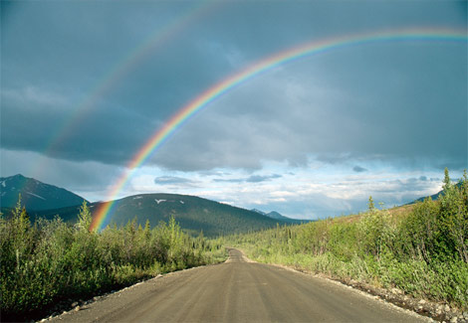
叹息＃2
喔喔，嗯，原来我们还有盼望啊！
盼望在主耶稣基督里
Notes:
哎，哎呀，喔喔，嗯，哈哈，
哎，还是力不从心，很想做好却没做好；哎呀，很想不做却又做错了；
喔喔，嗯，原来我们还有盼望啊！
哈哈，说不出的
罗马书 7:19 故此，我所愿意的善，我反不做；我所不愿意的恶，我倒去做。 20 若我去做所不愿意做的，就不是我做的，乃是住在我里头的罪做的。 21 我觉得有个律，就是我愿意为善的时候，便有恶与我同在。 22 因为按着我里面的意思[b]，我是喜欢神的律， 23 但我觉得肢体中另有个律和我心中的律交战，把我掳去，叫我附从那肢体中犯罪的律。 24 我真是苦啊！谁能救我脱离这取死的身体呢？ 25 感谢神！靠着我们的主耶稣基督就能脱离了。这样看来，我以内心顺服神的律，我肉体却顺服罪的律了。

Slide 12
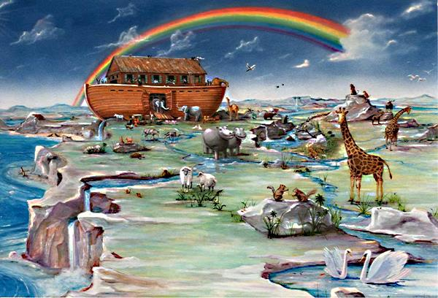
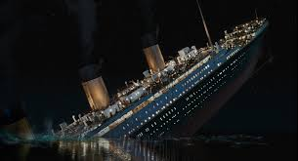
叹息＃2

Slide 13
叹息＃2
创世记3:15—————— 我又要叫你和女人彼此为仇，你的后裔和女人的后裔也彼此为仇，女人的后裔要伤你的头，你要伤他的脚跟。
Notes:
哎，哎呀，喔喔，嗯，哈哈，
哎，还是力不从心，很想做好却没做好；哎呀，很想不做却又做错了；
喔喔，嗯，原来我们还有盼望啊！
哈哈，说不出的

Slide 14
罗马书八：26-30
²⁶ 况且，我们的软弱有圣灵帮助。我们本不晓得当怎样祷告，只是圣灵亲自用说不出来的叹息替我们祷告。 ²⁷ 鉴察人心的，晓得圣灵的意思，因为圣灵照着神的旨意替圣徒祈求。 ²⁸ 我们晓得万事都互相效力，叫爱神的人得益处，就是按他旨意被召的人。 ²⁹ 因为他预先所知道的人，就预先定下效法他儿子的模样，使他儿子在许多弟兄中做长子； ³⁰ 预先所定下的人又召他们来，所召来的人又称他们为义，所称为义的人又叫他们得荣耀。

Slide 15
叹息＃3
？？？
Notes:
哎，哎呀，喔喔，嗯，哈哈，
哎，还是力不从心，很想做好却没做好；哎呀，很想不做却又做错了；
喔喔，嗯，原来我们还有盼望啊！
哈哈，说不出的
罗马书 7:19 故此，我所愿意的善，我反不做；我所不愿意的恶，我倒去做。 20 若我去做所不愿意做的，就不是我做的，乃是住在我里头的罪做的。 21 我觉得有个律，就是我愿意为善的时候，便有恶与我同在。 22 因为按着我里面的意思[b]，我是喜欢神的律， 23 但我觉得肢体中另有个律和我心中的律交战，把我掳去，叫我附从那肢体中犯罪的律。 24 我真是苦啊！谁能救我脱离这取死的身体呢？ 25 感谢神！靠着我们的主耶稣基督就能脱离了。这样看来，我以内心顺服神的律，我肉体却顺服罪的律了。

Slide 16
叹息？
Notes:
过渡：圣灵怎样增益我们所不能呢？想象他是伯乐，我们是千里马，他以叹息为祷告（力量的来源），他以万事为我们的健身房（互相效力：力量的延伸），他以得胜有余为我们的目标（力量的指向）
以叹息为祷告
受造之物
我们
圣灵
祷告，赦罪，同证，鉴察，效法
姐妹马可福音有感
Michigan州立大学所研究的榆树
为红灯感谢，停下来找路找准了再走
患难迫害中得胜有余

Slide 17
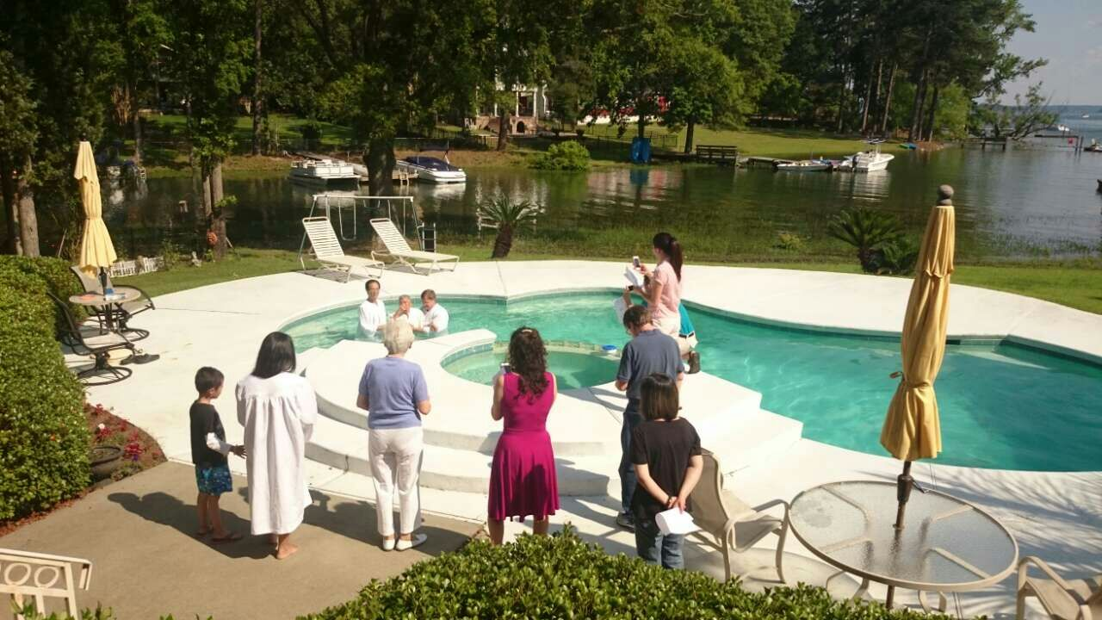
神的儿女
由灵而生
被灵引导
与灵同工
Notes:
爱神者万事得益 26 况且，我们的软弱有圣灵帮助。我们本不晓得当怎样祷告，只是圣灵亲自用说不出来的叹息替我们祷告。 27 鉴察人心的，晓得圣灵的意思，因为圣灵照着神的旨意替圣徒祈求。 28 我们晓得万事都互相效力，叫爱神的人得益处，就是按他旨意被召的人。 29 因为他预先所知道的人，就预先定下效法他儿子的模样，使他儿子在许多弟兄中做长子； 30 预先所定下的人又召他们来，所召来的人又称他们为义，所称为义的人又叫他们得荣耀。

Slide 18
上周挑战：
“阿爸”时间
“阿爸”主导
罗马书8：15 你们所受的不是奴仆的心，仍旧害怕；所受的乃是儿子的心，因此我们呼叫：“阿爸！父！”

Slide 19
本周挑战：
在圣灵里祷告
罗马书8：²⁶ 况且，我们的软弱有圣灵帮助。我们本不晓得当怎样祷告，只是圣灵亲自用说不出来的叹息替我们祷告。
犹大书 1:20 亲爱的弟兄啊，你们却要在至圣的真道上造就自己，在圣灵里祷告
Notes:
²⁶ 况且，我们的软弱有圣灵帮助。我们本不晓得当怎样祷告，只是圣灵亲自用说不出来的叹息替我们祷告。

